Slide 1
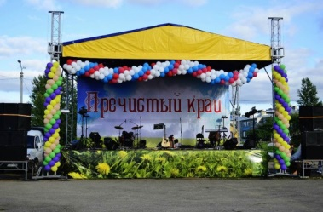
Бюджет для граждан
К решению Собрания Представителей Первомайского муниципального района
«О бюджете Первомайского муниципального
района
на 2017 год и плановый период 2018 и 2019 годов»
от
22.12.2016 N 165
Отдел финансов администрации Первомайского муниципального района Ярославской области
pervotfin@yandex.ru, тел. (48549)22803
152430 Ярославская область, п. Пречистое, ул. Ярославская, д.90

Slide 2
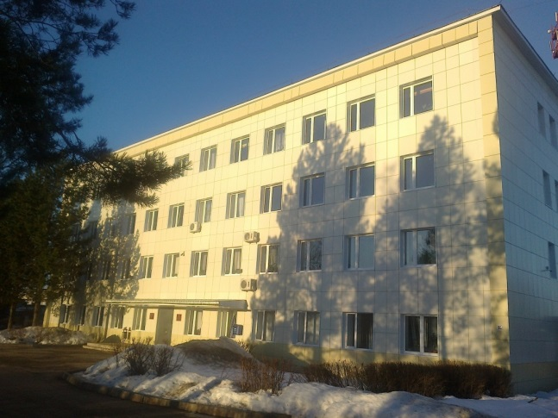
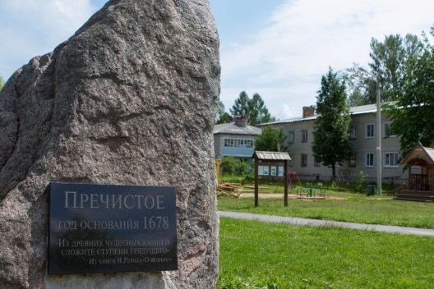
Уважаемые жители Первомайского муниципального района
«Бюджет для граждан» познакомит вас с основными целями, задачами и приоритетными направлениями бюджетной политики района, основными условиями формирования бюджета района, источниками доходов и обоснованиями расходов бюджета.
Основная цель данного проекта - это представление информации о бюджете в доступной и понятной форме для жителей района, а так же вовлечение граждан в бюджетный процесс в Первомайском муниципальном районе.

Slide 3
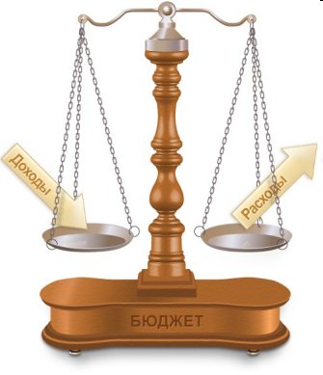
Определение основных понятий, используемых при составлении бюджета
- форма образования и расходования денежных средств, предназначенных для финансового обеспечения задач и функций соответствующих органов власти (государственной, местной)
БЮДЖЕТ
Доходы бюджета - поступающие в бюджет денежные средства (налоги юридических и физических лиц, штрафы, административные платежи и сборы, финансовая помощь)
Расходы бюджета - выплачиваемые из бюджета денежные средства
Сбалансированность бюджета равенство доходов и расходов. Один из основополагающих принципов при составлении бюджета, когда это равенство нарушается, возникает дефицит, либо профицит бюджета.
Дефицит – превышение расходов бюджета над его доходами.
Профицит – превышение доходов бюджета над его расходами.

Slide 4
Консолидированный бюджет – это свод бюджетов всех уровней на соответствующей территории
Бюджеты сельских поселений
Бюджет муниципального района
Бюджет городского поселения
Межбюджетные отношения
– это взаимоотношения между бюджетами различных уровней (бюджетом района, бюджетами городского и сельских поселений)

Slide 5
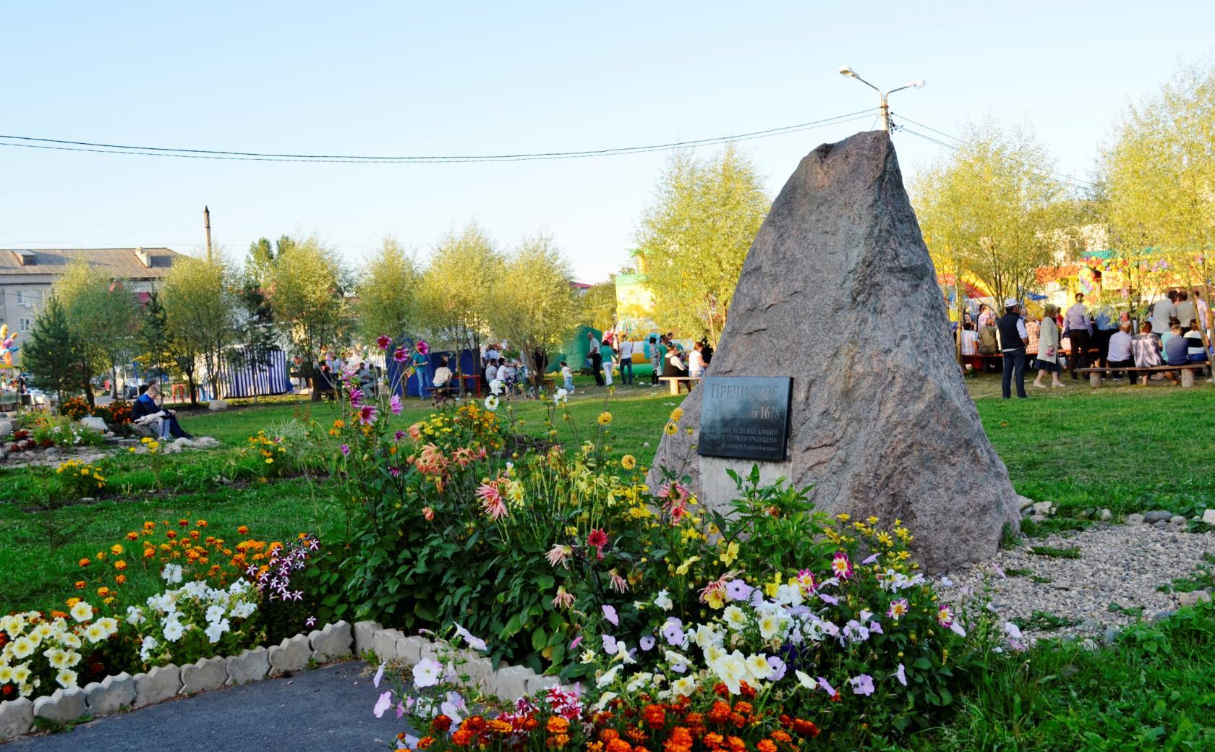
На 2017 год и плановый период 2018-2019 годов публично-правовыми образованиями Первомайского муниципального района сформировано 4 бюджета, в том числе: 1 бюджет муниципального района; 1 бюджет городского поселения (г.п. Пречистое); 2 бюджета сельских поселений (Кукобойского, Пречистенского)

Slide 6
Бюджетный процесс в Первомайском муниципальном районе
Утверждение бюджета района
Рассмотрение бюджета района
Бюджетный процесс - деятельность органов местного самоуправления и иных участников по составлению, рассмотрению, утверждению и исполнению местного бюджета, а также по контролю за его исполнением. Бюджет Первомайского муниципального района составляется и утверждается сроком на три года (на 2017 год и плановый период 2018-2019 годов)
Исполнение бюджета района
Составление бюджета района
Формирование отчета об исполнении бюджета
Муниципальный финансовый контроль

Slide 7
Участники бюджетного процесса в Первомайском муниципальном районе
Финансовый орган администрации муниципального района
Главные распорядители (распорядители) бюджетных средств
Главные администраторы источников финансирования дефицита бюджета муниципального района
Собрание Представителей Первомайского муниципального района
Главные администраторы (администраторы) доходов бюджета муниципального района
Глава Первомайского муниципального района
Получатели бюджетных средств
Администрация Первомайского муниципального района
Контрольно-счетная палата Первомайского муниципального района

Slide 8
Этапы составления бюджета Первомайского муниципального района
Составление проекта бюджета: Администрация Первомайского муниципального района принимает постановление, в котором определены ответственные исполнители, порядок и сроки работы над документами и материалами, необходимыми для составления проекта бюджета района. Составление проекта бюджета осуществляет Отдел финансов администрации Первомайского муниципального района Ярославской области.
Рассмотрение проекта бюджета: Проект бюджета района рассмотрен администрацией района до 15.11.2016, для ознакомления граждан проект бюджета опубликован в районной газете «Призыв» от 23.11.2016 и на сайте Администрации Первомайского муниципального района (http://pervomayadm.ru), рассмотрен на публичных слушаниях 08.12.2016. В декабре проект решения о бюджете с внесенными изменениями выносится на рассмотрение Собрания Представителей Первомайского муниципального района.
Утверждение бюджета: Решение о бюджете на 2017 год и на плановый период 2018-2019 годов утверждается Собранием Представителей Первомайского муниципального района до начала финансового года.

Slide 9
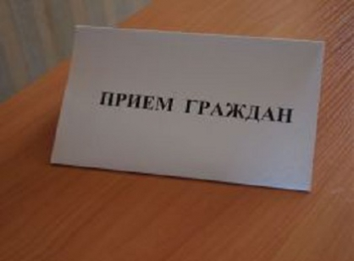
Публичные слушания
– форма участия населения в осуществлении местного самоуправления. Публичные слушания организуются и проводятся с целью выявления мнения населения по вопросам местного значения. Каждый житель вправе высказать своё мнение, представить материалы для обоснования своего мнения, письменные предложения и замечания для включения их в протокол публичных слушаний.
Проект бюджета Первомайского муниципального района на 2017 год и плановый период 2018-2019 годов в обязательном порядке выносится на публичные слушания
Информация о времени и проведении публичных слушаний размещается в районной газете «Призыв»

Slide 10
Прогноз социально-экономического развития Первомайского муниципального района на 2017-2019 годы
Разработан в соответствии с требованиями Бюджетного кодекса Российской Федерации
Промышленное производство
В 2015 году рост промышленного производства стимулировался восстановлением экономической активности в стране, в области и на территории района. За 2015год показатель роста индекса промышленного производства составил 209,3 процента. Согласно прогнозу до 2019 года промышленный рост, стимулируемый открытием новых производств, а также восстановлением производства на существующих предприятиях, будет продолжаться в течение всего периода 2017-2019 годов (ООО «Пречистенский молочный продукт» - проведена реконструкция цехов, установлено новое оборудование, запущено производство сыров, начато производство топливных брикетов в ООО «Альянс», открыт новый цех по углубленной переработке древесины в ООО «Лесторг».
Объем отпущенной продукции организаций, занимающихся производством и распределением электроэнергии, газа и воды в 2015 году составил 61,3 млн. рублей и увеличился по сравнению с уровнем 2014 года на 8,5 процента.
В 2016 году стоимостные объемы отпускаемой продукции в данном виде экономической деятельности повысятся в основном за счет роста тарифов на энергоносители. В совокупности они составят свыше 66,8 млн. рублей, что на 9,0 процентов выше уровня 2015 года в действующих ценах.
В 2017-2019 годах рост к уровню 2016 года составит от 5,6 до 6,5 процента.
Строительство
Объем работ, выполненных по виду экономической деятельности «строительство» в 2015 году составил 5,7 млн. рублей или 73,6 процента к уровню 2014 года.
По итогам 2015 года на территории Первомайского муниципального района введено в эксплуатацию 4620,7 кв. м жилья, что на 43,1 процента меньше, чем в 2014 году.
Снижение темпов строительства жилья обусловлено тем, что муниципальный район к 2015 году полностью выполнил программу по расселению ветхого и аварийного жилья, признанного таковым по состоянию на 01.01.2012 года. По этой же причине, в текущем 2016 году многоквартирное жилье на территории района не строится, а темпы роста индивидуального жилищного строительства снизились практически в два раза вследствие отсутствия реальных денежных накоплений у населения и высоких процентов по банковским кредитам.
Основан на оценке состояния и перспектив развития социально-экономической ситуации в Первомайском районе, Ярославской области и Российской Федерации

Slide 11
Демография
В прогнозном периоде до 2019 года в муниципальном районе сохранится тенденция к отрицательной динамике численности населения. Данный процесс будет обусловлен двумя основными факторами – влияние демографических показателей предыдущих десятилетий (постепенное снижение общего количества женщин детородного возраста, которое в дальнейшем обусловит снижение общего числа рождений, и снижение миграционного прироста в силу воздействия экономического кризиса на экономику района, и, следовательно отток молодого населения за пределы района).
В прогнозный период, по благоприятному варианту прогноза, предполагается минимальное снижение численности населения до уровня 10,0 тыс. человек в 2019 году. Согласно консервативному варианту прогноза, численность населения понизится до уровня 9,85 тыс. человек в 2019 году.
Труд и занятость
В 2016 году уровень зарегистрированной безработицы составит 3,2 процента против 4,0 процентов в 2015 году. Учитывая плавное восстановление экономики и достаточно низкий текущий уровень безработицы, ожидается, что она стабилизируется на этом уровне до 2019 года. Оставшаяся безработица в основном будет обусловлена несовпадением структуры спроса на рабочую силу и ее предложения. По-прежнему будет ощутим дефицит квалифицированных кадров в реальном секторе экономики.
Среднемесячная номинальная начисленная заработная плата работников организаций (без субъектов малого предпринимательства) муниципального района в 2015 году составила 20446,2 рубля, увеличившись по отношению к 2014 году на 2,7 процента (в 2014 году по сравнению с 2013 годом прирост составил 8,7 процента). Таким образом, темп роста заработной платы в номинальном выражении замедлился. В 2016 году у работодателей во внебюджетном секторе в условиях снижения спроса на продукцию и повышения ставок по кредитам снизятся возможности по проведению индексации заработной платы работников. С другой стороны, ограниченное предложение трудовых ресурсов будет оказывать давление на заработную плату.
Таким образом, в 2016 году номинальная заработная плата работников организаций Первомайского муниципального района вырастет до уровня 103,8 процента по отношению к уровню 2015 года, составив 21223,2 рубля. Во внебюджетном секторе экономики по мере выхода из кризиса и возврата к положительным темпам роста экономики заработная плата будет повышаться. За период 2017-2019 годов заработная плата в целом по экономике увеличится на 6,7 процента.
Малое предпринимательство
По итогам 2015 года по данным статистики на территории Первомайского муниципального района осуществляют свою деятельность 277 субъектов малого предпринимательства, в том числе: - малые предприятия – 21 ед. (- 5 ед. к уровню 2014 года); - микропредприятия – 39 ед. (+ 5 ед. к уровню 2014 года); - индивидуальные предприниматели – 217 ед. (+ 18 ед. к уровню 2014 года).
Количество малых предприятий сократилось в связи с переходом части из них в категорию «микропредприятия» вследствие сокращения численности работающих.
Увеличилось количество индивидуальных предпринимателей, чему поспособствовала политика Администрации муниципального района, направленная на борьбу с теневой экономикой и нелегальной занятостью на рынке труда.

Slide 12
Бюджетная и налоговая политика Первомайского муниципального района
ЦЕЛЬ БЮДЖЕТНОЙ ПОЛИТИКИ
эффективное решение текущих задач и задач развития в соответствии с приоритетами социально-экономического развития района в условиях ограниченности бюджетных ресурсов.
Основные направления бюджетной политики на 2017 год и на плановый период 2018 и 2019 годов
обеспечение привлечения средств вышестоящих бюджетов на решение вопросов местного значения
повышение эффективности использования действующей сети муниципальных учреждений
соблюдение режима экономии электро- и теплоэнергии, расходных материалов, горюче-смазочных материалов, услуг связи
обеспечение прозрачности расходования бюджетных средств и открытости бюджета для граждан
выполнение всех социальных обязательств района, недопущение образования кредиторской задолженности, особенно просроченной кредиторской задолженности по заработной плате работников бюджетной сферы
обеспечение поэтапного перехода на "Электронный бюджет" в рамках государственной интегрированной информационной системы управления общественными финансами в целях выстраивания "сквозной" системы органов государственной власти и органов местного самоуправления
повышение эффективности бюджетных расходов
принятие новых расходных обязательств только при условии оценки их эффективности
повышение качества и доступности оказания муниципальных услуг (выполнения работ)
повышение эффективности осуществления закупок товаров, работ, услуг
повышение качества бюджетного планирования

Slide 13
ЦЕЛЬ НАЛОГОВОЙ ПОЛИТИКИ
сохранение бюджетной устойчивости, получение необходимого объема бюджетных доходов, увеличение уровня собираемости налоговых доходов, сокращение задолженности в консолидированный бюджет района.
Налоговая политика Первомайского муниципального района будет формироваться в рамках направлений и приоритетов, обозначенных в Основных направлениях налоговой политики Российской Федерации и Ярославской области на предстоящий период.
МЕРЫ В ОБЛАСТИ НАЛОГОВОЙ ПОЛИТИКИ, ПЛАНИРУЕМЫЕ К РЕАЛИЗАЦИИ В 2017 ГОДУ И ПЛАНОВОМ ПЕРИОДЕ 2018-2019 ГОДОВ
На уровне муниципального района будут проводиться мероприятия по легализации налоговой базы и обеспечению полноты поступления налогов в бюджет.
В плане улучшения администрирования налогов, в рамках комиссий по укреплению налоговой дисциплины будет осуществляться индивидуальное взаимодействие с руководителями и собственниками предприятий, выплачивающих наемным работникам заработную плату ниже размера прожиточного минимума.
Продолжится работа по инвентаризации объектов недвижимости.
Планируется сохранение всех форм государственной поддержки малого предпринимательства на региональном уровне: действие пониженных ставок по упрощенной системе налогообложения, действие «налоговых каникул» для вновь зарегистрированных предпринимателей, патентная система налогообложения.

Slide 14
Основные параметры бюджета Первомайского муниципального района на 2015-2019 гг.
Тыс. руб.

Slide 15
Доходы бюджета Первомайского муниципального района на 2017 год и на плановый период 2018-2019 годов
Налоговые доходы
Неналоговые доходы
Безвозмездные поступления
Налог на прибыль, доходы
Налоги на товары (работы, услуги), реализуемые на территории Российской Федерации
Налоги на совокупный доход
Налоги, сборы и регулярные платежи за пользование природными ресурсами
Задолженность и перерасчеты по отмененным налогам, сборам и иным обязательным платежам
Государственная пошлина
Субсидии (предоставляются из вышестоящего бюджета для софинансирования расходов бюджета)
Субвенции (предоставляются на выполнение расходов по переданным полномочиям)
Дотации (предоставляются без определения конкретной цели их использования)
Иные межбюджетные трансферты
Доходы от использования имущества, находящегося в государственной и муниципальной собственности
Платежи при пользовании природными ресурсами
Доходы от оказания платных услуг (работ) и компенсации затрат государства
Доходы от продажи материальных и нематериальных активов
Штрафы, санкции, возмещение ущерба

Slide 16
тыс. руб.
наименование показателя | Отчет 2015г | Ожидаемое 2016г | План 2017г | План 2018г | План 2019г
1. Налоговые доходы | 29611,4 | 31186,0 | 30708,0 | 33068,0 | 34734,00
1.1. Налоги на прибыль, доходы | 15742,2 | 15626,0 | 16611,0 | 17897,0 | 19312,00
1.2. Акцизы по подакцизным товарам (продукции), производимым на территории РФ | 8727,7 | 10749,0 | 9425,0 | 10100,0 | 10100,00
1.3. Налоги на совокупный доход | 3970,1 | 3768,0 | 3639,0 | 3968,0 | 4149,00
1.4. Налоги, сборы и регулярные платежи за пользование природными ресурсами | 33,7 | 50,0 | 15,0 | 17,0 | 15,00
1.5. Госпошлина | 1132 | 990,0 | 1018,0 | 1086,0 | 1158,00
1.6. Задолженность и перерасчеты по отмененным налогам, сборам и иным обязательным платежам | 5,7 | 3,0 | 0,0 | 0,0 | 0,00
2. Неналоговые доходы | 4571,2 | 3957,0 | 2472,0 | 2466,0 | 2514,00
2.1. Доходы от использования имущества, находящегося в государственной и муниципальной собственности | 2451,6 | 2513,0 | 1800,0 | 1800,0 | 1800,00
2.2. Платежи при пользовании природными ресурсами | 402,1 | 352,0 | 269,0 | 388,0 | 408,00
2.3. Доходы от оказания платных услуг (работ) и компенсации затрат государства | 14,5 | 27,0 | 0,0 | 0,0 | 0,00
2.4. Доходы от продажи материальных и нематериальных активов | 207,9 | 75,0 | 150,0 | 0,0 | 0,00
2.5. Штрафы, санкции, возмещение ущерба | 1479,9 | 990,0 | 253,0 | 278,0 | 306,00
2.6. Доходы от продажи земельных участков | 0,0 | 0,0 | 0,0
2.7. Штрафы | 0,0 | 0,0 | 0,0
2.8 Прочие неналоговые доходы | 15,2
3. Финансовая помощь | 477812,9 | 507260,3 | 441666,1 | 402129,7 | 304428
Дотации бюджетам муниципальных образований | 205072,0 | 194704,0 | 181781,0 | 137437,0 | 46739,0
Субсидии бюджетам муниципальных образований (межбюджетные субсидии) | 29386,0 | 64329,1 | 23708,3 | 28893,8 | 21840,7
Субвенции бюджетам муниципальных образований | 238433,9 | 243648,6 | 235755,8 | 235798,9 | 235848,3
Иные межбюджетные трансферты | 4934,9 | 4578,6 | 421,0 | 0,0 | 0,0
Прочие безвозмездные поступления от других бюджетов бюджетной системы РФ | 0,0 | 0,0 | 0,0 | 0,0 | 0,0
Возвраты межбюджетных трансфертов | -13,9
ИТОГО | 511995,5 | 542403,3 | 474846,1 | 437663,7 | 341676

Slide 17
Структура налоговых доходов бюджета в 2017 году
тыс. руб.
Динамика налоговых доходов бюджета в 2015-2019 годах
Всего
План 2019г
34734
33068
План 2018г
30708
План 2017г
31186
Ожидаемое 2016г
29611,4
Отчет 2015г

Slide 18
Структура неналоговых доходов бюджета в 2017 году
тыс. руб.
Динамика неналоговых доходов бюджета в 2015-2019 годах
Всего
План 2019
2514
2466
План 2018
План 2017
2472
3957
Ожидаемое 2016
Отчет 2015
4571,2

Slide 19
Структура безвозмездных поступлений в бюджет района в 2017 году
тыс. руб.
Всего
Динамика безвозмездных поступлений в 2015-2019 годах
304428,0
План 2019
402129,7
План 2018
441666,1
План 2017
507260,4
Ожидаемое 2016
477812,9
Отчет 2015

Slide 20
Меры по повышению доходов бюджета района
Увеличение собираемости на территории Первомайского района имущественных налогов:
выявление и устранение неточностей в информационных ресурсах, используемых для начисления налогов;
обучение специалистов муниципальных образований района знаниям и навыкам, необходимым для вовлечения в налогообложение земельных участков, права собственности на которые не зарегистрированы в законодательно установленном порядке.
Работа группы по снижению неформальной занятости (выявление индивидуальных предпринимателей, принимающих работников без оформления трудовых отношений, проведение с ними заседаний на предмет соблюдения законодательства РФ).
Проводимая совместно с налоговыми органами работа по легализации заработной платы работающего населения и выводу из «тени» доходов предпринимателей.

Slide 21
Расходы бюджета
– это выплачиваемые из бюджета района денежные средства
Объём расходов определяется исходя из объёма средств, необходимых для исполнения установленных законодательством полномочий органов местного самоуправления
Расходы бюджета Первомайского муниципального района классифицируются:
* по разделам и подразделам (по отраслям)
* по главным распорядителям бюджетных средств (ведомственная классификация)
Все расходы бюджета так же делятся на программные и непрограммные расходы.

Slide 22
Распределение расходов бюджета района по разделам бюджетной классификации на 2015-2019 годы (ОТРАСЛЕВАЯ СТРУКТУРА)
тыс. руб.
наименование показателя |  | Отчет 2015г | Ожидаемое 2016г | План 2017 | План 2018г | План 2019
0100 | Общегосударственные расходы | 35585,6 | 36782,6 | 33183,8 | 33078,8 | 33108,8
0200 | Национальная оборона | 525,1 | 539,1 | 541,6 | 541,7 | 541,7
0300 | Национальная безопасность и правоохранительная деятельность | 182,0 | 115,0 | 120,0 | 120,0 | 0,0
0400 | Национальная экономика | 47192,6 | 43028,6 | 38296,2 | 38721,3 | 39025,1
0500 | Жилищно-коммунальное хозяйство | 879,5 | 20533,9 | 1140,0 | 7601,7 | 0,0
0700 | Образование | 199638,7 | 213127,9 | 205749,5 | 196518,4 | 196403,0
0800 | Культура, кинематография | 34556,3 | 47872,7 | 37180,3 | 33316,8 | 33316,8
1000 | Социальная политика | 113319,8 | 124259,3 | 111326,0 | 111297,1 | 110874,0
1100 | Физическая культура и спорт | 8698,2 | 20984,6 | 18291,2 | 3917,8 | 3917,8
1200 | Средства массовой информации | 1626,3 | 1637,4 | 1647,5 | 1647,5 | 0,0
1400 | Межбюджетные трансферты бюджетам муниципальных образований | 34615,0 | 30464,0 | 27370,0 | 17863,0 | 4032,0
 | Условно-утвержденные расходы |  |  |  | 4613,6 | 8565,2
ИТОГО |  | 476819,1 | 539345,1 | 474846,1 | 449237,7 | 429784,4

Slide 23
тыс. руб.

Slide 24
тыс. руб.

Slide 25
Распределение расходов бюджета района по главным распорядителям бюджетных средств
тыс. руб.
Наименование главного распорядителя бюджетных средств | Отчет 2015 | Ожидаемое 2016 | План 2017 г | План 2018 г | План 2019 г
Отдел культуры, туризма и молодежной политики администрации Первомайского муниципального района | 40 030,7 | 54313,7 | 42110,7 | 38250,2 | 38227,2
Отдел образования Администрации Первомайского муниципального района | 205 962,8 | 219805,2 | 214227,7 | 204986,7 | 204604,3
Отдел финансов Администрации Первомайского муниципального района | 67 518,1 | 75936,5 | 35402,4 | 28008,3 | 12064,3
Отдел труда и социальной поддержки населения Администрации Первомайского муниципального района | 98 181,9 | 104350,4 | 97599,4 | 97572,3 | 97534,5
Администрация Первомайского муниципального района Ярославской области | 64 092,2 | 83774,9 | 84445,2 | 74745,9 | 67728,2
Собрание Представителей Первомайского муниципального района | 35,1 | 130,0 | 25,0 | 25,0 | 25,0
Контрольно-счетная палата Первомайского муниципального района | 998,3 | 1034,4 | 1035,7 | 1035,7 | 1035,7
условно-утвержденные расходы | 0,0 | 0,0 | 0,0 | 4613,6 | 8565,2
ИТОГО | 476 819,1 | 539345,1 | 474846,1 | 449237,7 | 429784,4

Slide 26
Ожидаемое 2016
План 2018
План 2019
Отчет 2015
План 2017

Slide 27
С 2014 года бюджет Первомайского муниципального района по расходам формируется и исполняется по программам в соответствии с Бюджетным кодексом Российской Федерации.
Муниципальная программа - увязанный по ресурсам, исполнителям и срокам осуществления комплекс мероприятий, направленный на достижение целей и наиболее эффективное решение задач социально-экономического развития Первомайского муниципального района.
Тыс. руб.
Является главным инструментом, который должен обеспечить повышение результативности и эффективности бюджетных расходов, ориентированности на достижение целей муниципальной политики.
Показатели | Отчет 2015 | Ожидаемое 2016 | План 2017 | План 2018 | План 2019
Программные расходы | 406 113,0 | 455 339,6 | 417 593,4 | 391 549,4 | 384 336,5
Непрограммные расходы | 40 620,5 | 39 088,7 | 34 124,0 | 34 124,0 | 34 124,0
Транзитные средства | 30 085,6 | 44 916,8 | 23 128,7 | 18 950,7 | 2 758,7
Условно-утвержденные расходы | 0,0 | 0,0 | 0,0 | 4 613,6 | 8 565,2
ИТОГО | 476 819,1 | 539 345,1 | 474 846,1 | 449 237,7 | 429 784,4
Все муниципальные программы размещены на официальном сайте Администрации Первомайского муниципального района http://pervomayadm.ru/municipal-nye.html

Slide 28
Распределение расходов бюджета района по муниципальным программам в 2015-2019 годах
тыс. руб.
Наименование программы | Отчет 2015 г | Ожидаемое 2016 | План 2017 | План 2018 | План 2019
МП "Развитие образования в Первомайском муниципальном районе" | 198 967,60 | 213 330,40 | 208 451,40 | 199 173,40 | 199 173,40
МП "Социальная поддержка населения Первомайского муниципального района" | 91 160,50 | 98 554,90 | 92 214,20 | 92 186,90 | 92 235,90
МП "Доступная среда в Первомайском муниципальном районе" | 940,5 | 290,10 | 0,00 | 0,00 | 0,00
МП "Обеспечение общественного порядка и противодействие преступности на территории Первомайского муниципального района" | 477,6 | 370,50 | 372,40 | 415,40 | 0,00
МП "Защита населения и территории Первомайского муниципального района от чрезвычайных ситуаций" | 112,00 | 115,00 | 115,00 | 115,00 | 0,00
МП "Развитие культуры и молодежной политики в Первомайском муниципальном районе" | 37 979,90 | 52 392,20 | 40 835,30 | 36 971,80 | 36 971,80
МП "Развитие физической культуры и спорта в Первомайском муниципальном районе" | 8 698,10 | 19 384,60 | 18 291,20 | 3 917,80 | 3 917,80
МП "Обеспечение качественными коммунальными услугами населения Первомайского муниципального района" | 618,10 | 11 245,40 | 1 140,00 | 5 488,70 | 0,00

Slide 29
МП "Развитие субъектов малого и среднего предпринимательства Первомайского муниципального района" | 142,4 | 50,00 | 50,00 | 50,00 | 0,00
МП "Эффективная власть в Первомайском муниципальном районе" | 5 261,70 | 5 340,00 | 7 780,10 | 7 675,10 | 7 705,10
МП "Информационное общество в Первомайском муниципальном районе" | 1 626,30 | 1 637,40 | 1 647,50 | 1 647,50 | 0,00
МП "Развитие дорожного хозяйства и транспорта в Первомайском муниципальном районе" | 42 140,80 | 40 788,10 | 37 410,40 | 38 583,20 | 38 964,40
МП "Развитие сельского хозяйства в Первомайском муниципальном районе" | 2 228,30 | 2 117,20 | 70,00 | 70,00 | 70,00
МП "Энергосбережение и повышение энергоэффективности в Первомайском муниципальном районе" | 1 668,10 | 0,00 | 747,30 | 0,00 | 0,00
МП "Создание условий для эффективного управления муниципальными финансами в Первомайском муниципальном районе" | 10 410,30 | 6 680,00 | 5 633,00 | 2 417,00 | 2 665,00
МП "Комплексные меры по организации отдыха, оздоровления и занятости детей Первомайского района" | 2 610,20 | 2 775,00 | 2 633,10 | 2 633,10 | 2 633,10
МП «Семья и дети» | 174,5 | 175,50 | 175,50 | 177,50 | 0,00
МП "Поддержка потребительского рынка на селе" | 301,1 | 93,30 | 27,00 | 27,00 | 0,00
МП "Разработка и актуализация градостроительной документации Первомайского района Ярославской области" | 595,00 | 0,00 | 0,00 | 0,00 | 0,00
МП "Отлов и содержание безнадзорных животных на территории Первомайского муниципального района на 2016 г." | 0,00 | 0,00 | 0,00 | 0,00 | 0,00
Итого по программным расходам | 406 113,00 | 455 339,60 | 417 593,40 | 391 549,40 | 384 336,50

Slide 30
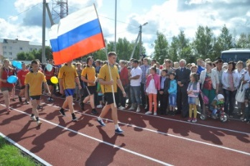
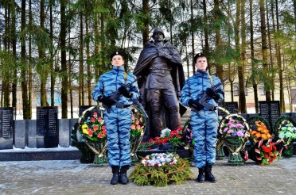
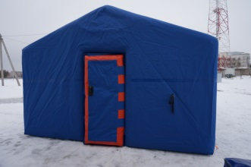
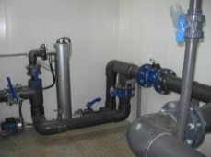
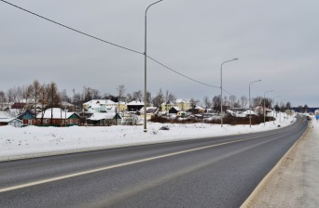
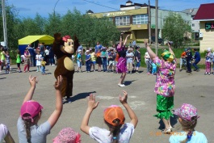
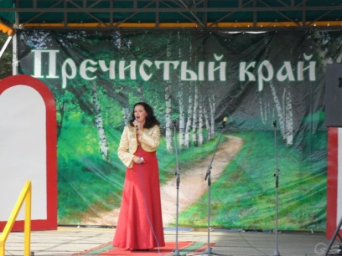
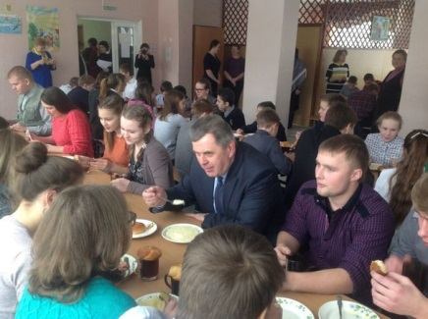
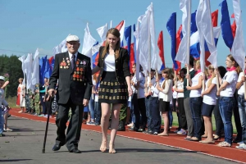
Развитие физической культуры и спорта, 18,3 млн.руб
Другие программы, 12,6млн.руб
Эффективна власть в Первомайском муниципальном районе,
7,8 млн.руб
Развитие дорожного хозяйства,
37, 4 млн.руб
Развитие культуры и молодежной политики,
40,8 млн.руб
17
программ 417,6 млн.руб
Развитие образования,
208,5 млн.руб
Социальная поддержка населения,
92,2 млн.руб

Slide 31
Всего на 2017 год расходы запланированы по 17 муниципальным программам.
В 2017 году расходы бюджета Первомайского муниципального района составят 474 846,1 тыс. руб.
417 593,4 тыс. руб
(87,9 % от общего объема расходов бюджета Первомайского муниципального района)
Большая часть программных расходов приходится на муниципальную программу «Развитие образования в Первомайском муниципальном районе на 2017-2019 годы» (49,9%).
Значительную часть, а именно 22,1 %, программных расходов планируется потратить на обеспечение муниципальной программы «Социальная поддержка населения Первомайского муниципального района на 2017-2019 годы».
Средства, предусмотренные на расходы по программам «Развитие культуры и молодежной политики в Первомайском муниципальном районе на 2017-2019 годы» и «Развитие дорожного хозяйства и транспорта в Первомайском муниципальном районе на 2016-2019 годы», составляют 9,8% и 9% соответственно.
4,4% и 1,8% всех программных расходов составляют муниципальные программы «Развитие физической культуры и спорта в Первомайском муниципальном районе на 2017-2019 годы» и "Эффективная власть в Первомайском муниципальном районе на 2017-2019 годы"
соответственно.

Slide 32
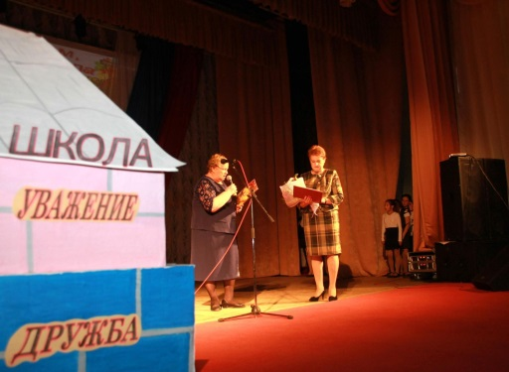
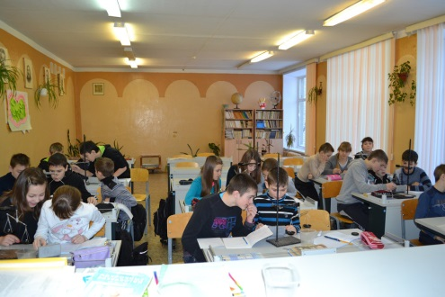
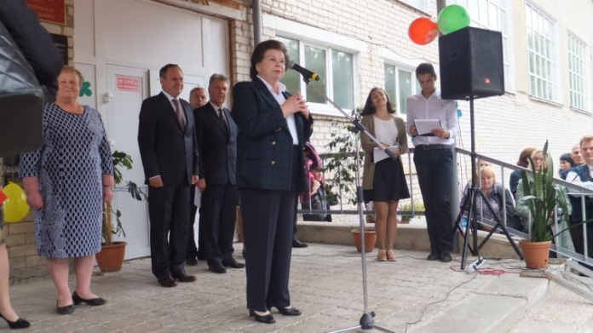
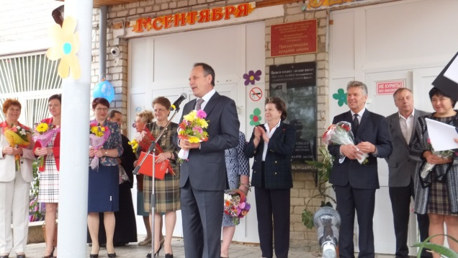
Муниципальная программа «Развитие образования в Первомайском муниципальном районе на 2017-2019 годы»
Цель муниципальной программы:
обеспечение условий непрерывного совершенствования и развитие образования Первомайского муниципального района в аспекте повышения его качества и доступности.
Объем финансирования муниципальной программы на 2017 год составит
208 451,40 тыс.руб.
Задачи муниципальной программы:
обеспечение качества и доступности образовательных услуг;
обеспечение государственных гарантий прав граждан на образование и социальную поддержку отдельных категорий обучающихся.
Выполнение комплекса программных мероприятий позволит:
-снизить очередность при устройстве детей в дошкольные образовательные учреждения,
- выровнять стартовые возможности детей дошкольного возраста из разных социальных слоев и групп населения для получения дальнейшего образования;
-увеличить: количество обучающихся 9 и 11 классов, успешно проходящих государственную (итоговую) аттестацию; долю образовательных учреждений, использующих практику публичных отчетов, публикации отчетов, размещение их на сайтах ОУ; количество родителей, удовлетворенных качеством полученного их детьми образования;
- сократить количество учреждений, получивших замечания в ходе государственной аккредитации;
-расширить многообразие образовательных программ и услуг;
- повысить уровень интеграции основного и дополнительного образования детей.

Slide 33
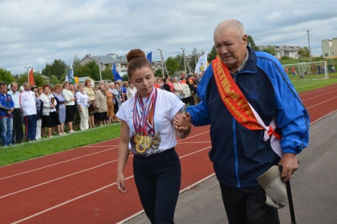
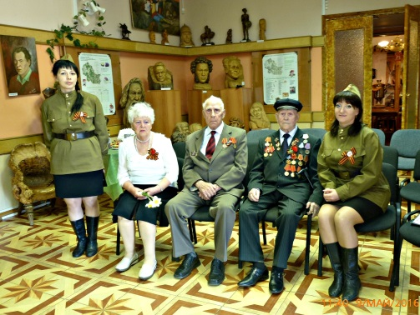
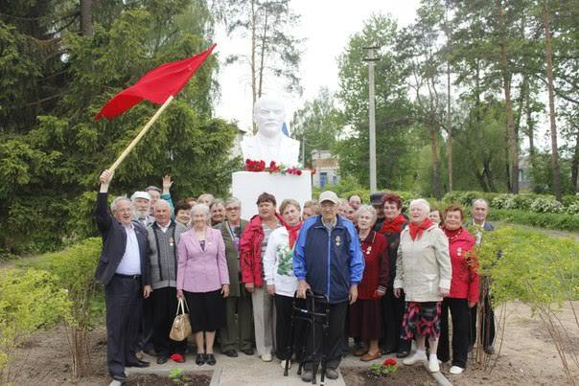
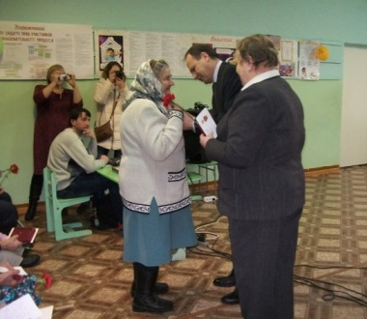
Муниципальная программа "Социальная поддержка населения Первомайского муниципального района на 2017-2019 годы"
- содействие в обеспечении устойчивого роста уровня и качества жизни населения района;
- внимание и забота о пожилых гражданах, людях с ограниченными возможностями;
- защита прав и интересов работающего населения.
Объем финансирования муниципальной программы на 2017 год составляет
92 214,2 тыс. руб
Цели программы:
Задачи:
- исполнение публичных обязательств района по переданным полномочиям Российской Федерации и Ярославской области по предоставлению выплат, пособий и компенсаций;
- социальная защита семей с детьми, инвалидов, ветеранов, граждан и детей, оказавшихся в трудной жизненной ситуации;
- оптимизация среды жизнедеятельности пенсионеров, ветеранов и инвалидов;
- предоставление социальных услуг населению Первомайского района;
- содействие организации безопасных условий трудовой деятельности и охраны труда, развитию социального партнерства
Реализация мероприятий программы позволит повысить уровень социальной защищенности малообеспеченных групп населения района.

Slide 34
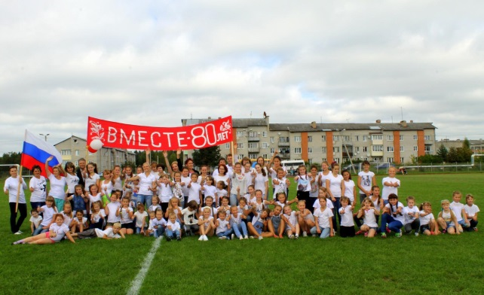
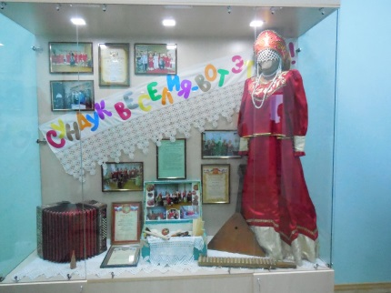
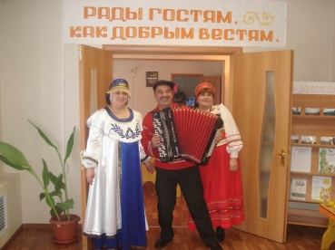
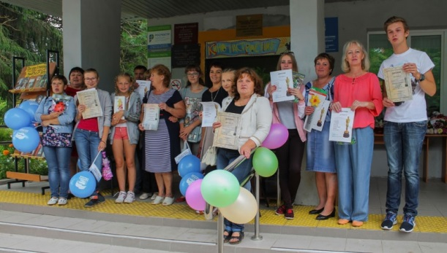
Муниципальная программа "Развитие культуры и молодежной политики в Первомайском муниципальном районе на 2017-2019 годы"
Целью муниципальной программы является обеспечение полного и равноправного доступа всех социально-возрастных групп и слоёв населения к ценностям традиционной и современной культуры, сохранение и развитие культурного наследия Первомайского района, комплексный подход к созданию благоприятных условий для самореализации молодёжи, к решению проблем молодых людей и молодых семей с детьми, улучшение социального положения молодёжи.
Объём финансирования муниципальной программы из бюджета в 2017 году составит
40 835,3 тыс. руб.
В результате реализации муниципальной программы планируется:
- увеличить количество экспозиций и выставок Центральной библиотеки с 23 до 25;
- увеличить количество проведенных мероприятий в муниципальных учреждениях культуры района с 3200 до 3300;
- увеличить количество учащихся в МОУ ДМШ с 75 до 80;
- увеличить количество клубных любительских формирований в муниципальных учреждениях культуры муниципального района с 119 до 123;
- увеличить количество граждан, принявших участие в районных мероприятиях патриотической направленности с 400 до 600 человек;
- увеличить количество граждан, регулярно участвующих в работе патриотических объединений с 70 до 90 человек;
- увеличить количество объединений и учреждений района, получивших информационную, методическую и финансовую поддержку с 2 до 7;
- увеличить количество изданных информационных и методических материалов в сфере патриотического воспитания от 2 до 4 изданий.
Задачи:
организация предоставления муниципальных услуг и выполнения работ подведомственными муниципальными учреждениями;
укрепление материально-технической базы муниципальных учреждений культуры Первомайского района;
обеспечение условий для реализации творческого, научного, интеллектуального потенциала молодежи Первомайского района;
проведение организационных и информационных мероприятий по патриотическому воспитанию в Первомайском районе

Slide 35
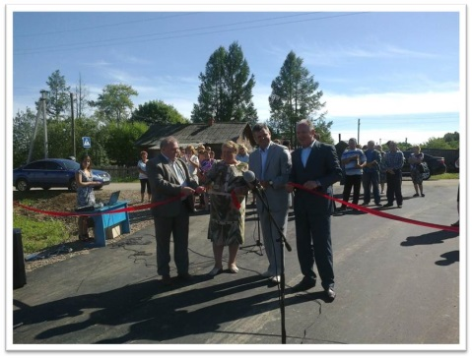
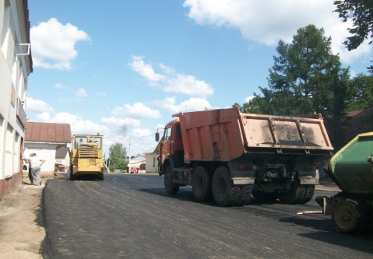
Муниципальная программа «Развитие дорожного хозяйства и транспорта в Первомайском муниципальном районе на 2016-2019 годы»
Расходы по муниципальной программе в 2017 году составят
37410,4 тыс.руб
Цель программы: повышение эффективности дорожной деятельности в отношении автомобильных дорог местного значения, дворовых территорий многоквартирных домов, проездов к дворовым территориям многоквартирных домов, обеспечение безопасности дорожного движения и повышение качества транспортного обслуживания населения.
Задачи:
Предусмотренные программой средства будут направлены на:
*обеспечение сохранности существующей сети автомобильных дорог местного значения в соответствии с нормативными требованиями;
*ремонт автомобильных дорог общего пользования местного значения муниципального района;
*капитальный ремонт и ремонт дворовых территорий многоквартирных домов, проездов к дворовым территориям многоквартирных домов населенных пунктов;
*возмещение расходов транспортным организациям, осуществляющим пассажирские перевозки автомобильным транспортом общего пользования на внутримуниципальных маршрутах в связи с государственным регулированием тарифов;
- развитие сети автомобильных дорог общего пользования местного значения Первомайского муниципального района;
- обеспечение населения Первомайского МР услугами пассажирского автотранспорта на внутримуниципальных маршрутах;
- предоставление социальных услуг отдельным категориям граждан при проезде в транспорте общего пользования;
- повышение правосознания и ответственности участников дорожного движения

Slide 36
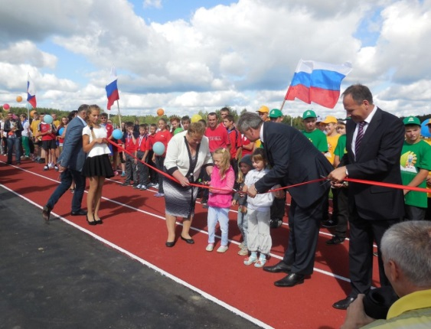
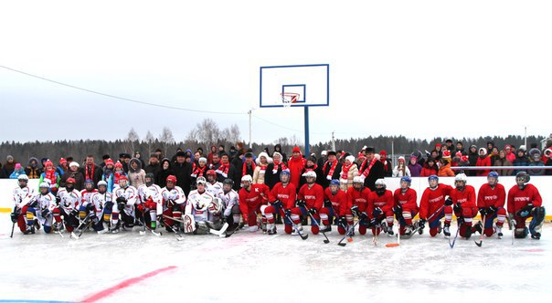
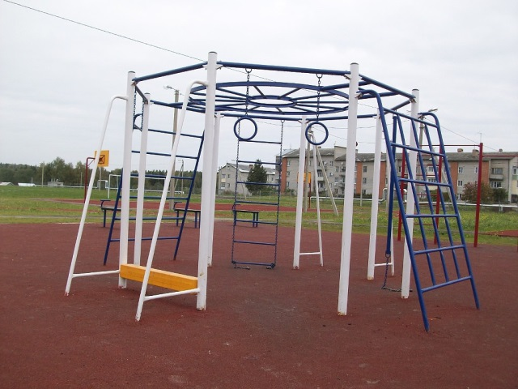
Муниципальная программа «Развитие физической культуры и спорта в Первомайском муниципальном районе на 2017-2019 годы»
Цель
Обеспечение прав и возможностей населения района на удовлетворение своих потребностей в физической культуре и участие в массовом спортивном движении.
Объём средств муниципальной программы на 2017 год составляет
18291,20тыс. руб.
Развитие спортивной инфраструктуры, популяризации физической культуры и массового спорта в Первомайском муниципальном районе.
Задачи
Создание условий для эффективной деятельности муниципального учреждения Спортивный комплекс «Надежда» Первомайского муниципального района.
В результате реализации программы планируется увеличить долю жителей, занимающихся физической культурой и спортом, полностью удовлетворить потребности населения в условиях для занятий физической культурой и спортом.

Slide 37
Муниципальная программа
«Эффективная власть в Первомайском муниципальном районе на 2017-2019 годы»
(объем финансирования 7780,1 тыс.руб)
Муниципальная программа «Создание условий для эффективного управления муниципальными финансами в Первомайском муниципальном районе на 2017-2019 годы»
(объем финансирования 5633,0 тыс.руб)
Целью муниципальной программы является повышение эффективности деятельности органов местного самоуправления при решении вопросов местного значения, обеспечение открытости в их деятельности, обеспечение граждан доступными и качественными услугами.
Цель
Программой предусмотрено две задачи:
выравнивание бюджетной обеспеченности поселений муниципального района (предоставление поселениям дотаций на выравнивание бюджетной обеспеченности поселений);
повышение качества управления муниципальными финансами (будут использованы на услуги по техническому сопровождению программных продуктов «АС Бюджет», АС «УРМ», а также дополнительных программных модулей и функционала к этим программам).
Обеспечение равных условий для устойчивого исполнения расходных обязательств муниципальных образований района, повышения качества управления муниципальными финансами.
Задачи:
- Создание условий для развития муниципальной службы, повышение эффективности и результативности деятельности муниципальных служащих.
- Исполнение полномочий собственника имущества и полномочий в сфере земельных отношений.
- Обеспечение и исполнение обязанностей, возложенных на МУ «Центр обеспечения функционирования органов местного самоуправления Первомайского муниципального района»
Запланированные средства будут направлены на :
повышение профессиональной компетентности муниципальных служащих Администрации муниципального района;
инвентаризацию объектов муниципальной собственности, оформление прав собственности на объекты, составляющие казну района, обеспечение надлежащего содержания, эксплуатации и сохранности муниципального имущества, входящего в состав казны;
обеспечение постоянной готовности администрации и служб муниципального района к реагированию на угрозу или возникновение ЧС и создание необходимых условий для этого, организация бесперебойного технического, транспортного, хозяйственного обеспечения деятельности органов местного самоуправления.
Муниципальная программа «Защита населения и территории Первомайского муниципального района от чрезвычайных ситуаций на 2017-2019 годы«
(объем финансирования 115 тыс.руб)
Целью программы является повышение уровня обеспечения безопасности жизнедеятельности населения Первомайского муниципального района.
Задача: Развитие органов управления районного звена ТП РСЧС

Slide 38
Муниципальная программа
«Развитие сельского хозяйства в Первомайском муниципальном районе в 2017-2019 годах»
(объем финансирования 70 тыс.руб)
Муниципальная программа «Поддержка потребительского рынка на селе» на 2017-2019 годы
(объем финансирования 27тыс.руб)
Цель - создание условий для эффективного и устойчивого развития сельского хозяйства муниципального района, повышение конкурентоспособности сельскохозяйственной продукции, производимой в муниципальном районе.
Целью программы является обеспечение сельского населения социально-значимыми потребительскими товарами и бытовыми услугами.
Программа направлена на выполнение следующей задачи:
обеспечение территориальной доступности товаров и бытовых услуг для сельского населения путем оказания муниципальной поддержки
Муниципальная программа «Развитие субъектов малого и среднего предпринимательства Первомайского муниципального района»
на 2017-2019 годы
(объем финансирования 50 тыс.руб)
Задачи:
Развитие сельскохозяйственного производства
Цель - формирование благоприятных условий для развития субъектов малого и среднего предпринимательства, способствующих увеличению их вклада в экономику Первомайского муниципального района.
Задачи:
- информационная, финансовая, консультационная и организационная поддержка субъектов малого и среднего предпринимательства;
- имущественная поддержка субъектов малого и среднего предпринимательства;
- развитие инфраструктуры поддержки субъектов малого и среднего предпринимательства.
Создание условий для обеспечения предприятий сельского хозяйства высококвалифицированными специалистами, специалистами массовых профессий, создание благоприятных условий для проживания граждан

Slide 39
Муниципальная программа «Обеспечение общественного порядка и противодействия преступности на территории Первомайского муниципального района» на 2017-2019 годы
(объем финансирования 372,4 тыс.руб)
Муниципальная программа «Семья и дети» на 2017-2019 годы
(объем финансирования 175,5 тыс.руб)
Цели программы: улучшение качества жизни семей с несовершеннолетними детьми, создание благоприятных условий для комплексного развития и жизнедеятельности детей, детей-инвалидов, развитие семейных форм устройства детей-сирот и детей, оставшихся без попечения родителей.
Целью данной программы является совершенствование механизмов взаимодействия органов местного самоуправления, правоохранительных органов, организаций и общественных объединений по профилактике правонарушений, защите конституционных прав граждан, проживающих на территории Первомайского муниципального района.
Программа предполагает выполнение следующих задач:
- Защита конституционного строя, предупреждение актов терроризма, проявлений экстремизма и ксенофобии.
- Развитие и обеспечение функционирования системы профилактики безнадзорности, правонарушений несовершеннолетних.
- Обеспечение функционирования в вечернее время спортивных залов общеобразовательных школ для занятий в них обучающихся с целью профилактики правонарушений среди несовершеннолетних.
Муниципальная программа "Комплексные меры по организации отдыха, оздоровления и занятости детей Первомайского района на 2017-2019 годы«
(объем финансирования 2633,1 тыс.руб)
Цель программы: Обеспечение отдыха и оздоровления детей, проживающих на территории Первомайского района.
Задача программы: Создание благоприятных условий для отдыха, оздоровления и занятости детей, проживающих на территории Первомайского района.
В рамках программы средства будут направлены на проведение следующих мероприятий: изготовление и распространение памяток, буклетов по профилактике правонарушений, проведение спортивных соревнований с привлечением подростков «группы риска», проведение смотров-конкурсов и тематических семинаров по ранней профилактике семейного неблагополучия и других тематических конкурсов и викторин в целях профилактики безнадзорности, правонарушений и защиты прав несовершеннолетних Первомайского муниципального района.
Средства предусмотрены на обеспечение отдыха и оздоровления детей, проживающих на территории района, находящихся в трудной жизненной ситуации, оплату стоимости наборов продуктов питания в лагерях с дневной формой пребывания, на совершенствование оздоровительной, образовательной, воспитательной, культурно-массовой работы с детьми.

Slide 40
Муниципальная программа «Энергосбережение и повышение энергоэффективности в Первомайском муниципальном районе на 2017-2019 годы.» (объем финансирования 747,3 тыс.руб)
Муниципальная программа «Информационное общество в Первомайском муниципальном районе на 2016-2018 годы» (объем финансирования 1647,5 тыс.руб)
Целью данной программы является обеспечение конституционного права жителей Первромайского муниципального района на получение оперативной и достоверной информации о важнейших общественно-политических, социально- культурных событиях района, о деятельности органов исполнительной и представительной властей Первомайского муниципального района.
Программа предполагает выполнение следующих задач:
-создание условий для развития печатного средства массовой информации Первомайского муниципального района- районной общественно-политической газеты «Призыв»
Целью данной программы является повышение эффективности использования энергетических ресурсов в Первомайском муниципальном районе.
Программа предполагает выполнение следующих задач:
Внедрение энергосберегающих технологий и энергетически эффективного оборудования в учреждениях района.
Экономия энергетических и тепловых ресурсов.
Муниципальная программа «Обеспечение качественными коммунальными услугами населения Первомайского муниципального района на 2017-2018 годы»
Объем финансирования – 1140 тыс.руб
Цель
Задача
Обеспечение потребителей Первомайского муниципального района качественными коммунальными услугами при надёжной и эффективной работе коммунальной инфраструктуры района.
Повышение качества водоснабжения, водоотведения и очистки сточных вод.

Slide 41
Спасибо за внимание
Пречистое, 2016 год

